Slide 1
МБДОУ детский сад№3 «Буратино»
Познавательно – исследовательский проект
в средней группе
«Путешествие капельки воды»
Подготовила:
Воспитатель 1 категории
Чарыгина Е.А.

Slide 2
Актуальность проекта :
Вода – ежедневный объект природы, с которым человек сталкивается, не замечая, как он важен в нашей жизни (умывается, пьет, готовит пищу, все кругом чистит). Она дает ребенку возможность познать, какая вода на ощупь. При действии с водой у ребенка развиваются различные рецепторы(что обеспечивает сенсорное развитие) и предоставляет практически неограниченные возможности познавать мир и себя в нем.

Slide 3
ЦЕЛЬ:
Познакомить детей с некоторыми свойствами воды, обратить их внимание на роль воды в жизни человека, растений и животных; формировать умение детей экономно использовать воду и беречь ее. Обогатить словарный запас детей. . Задачи проекта: Уточнить и расширить представление детей о воде как среде обитания для животных, птиц, растений. Стимулировать у детей процессы познания и вовлекать их в совместную исследовательскую деятельность. Развивать любознательность и познавательную активность. Развивать умение бережно расходовать воду и беречь

Slide 4
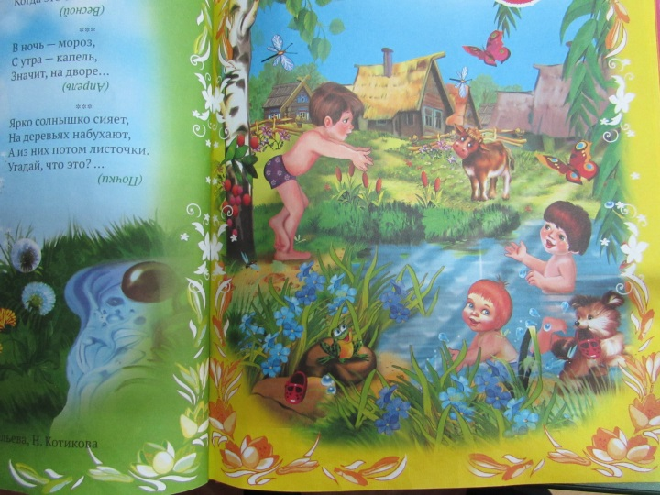
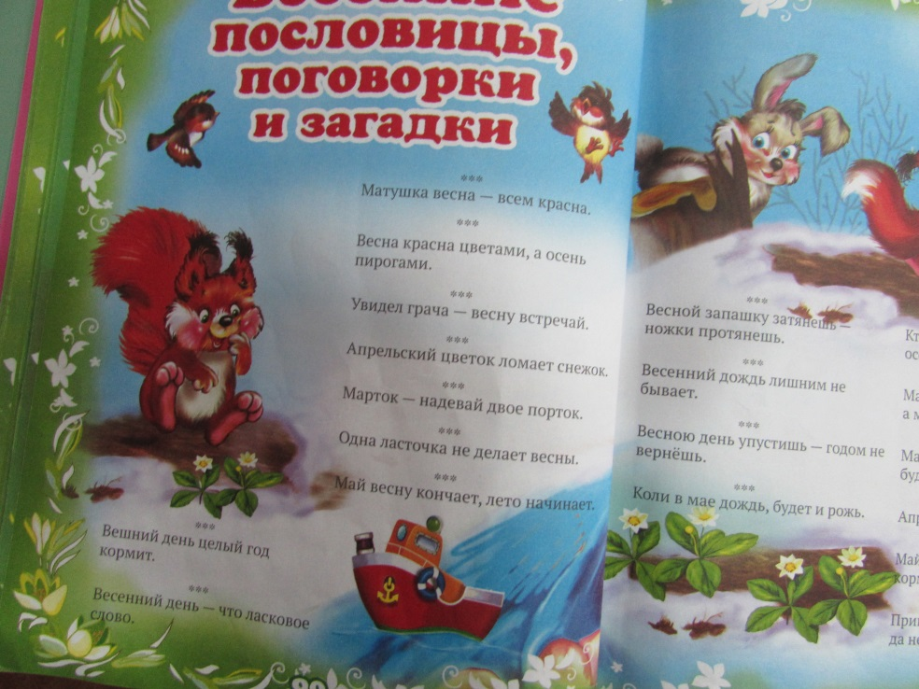
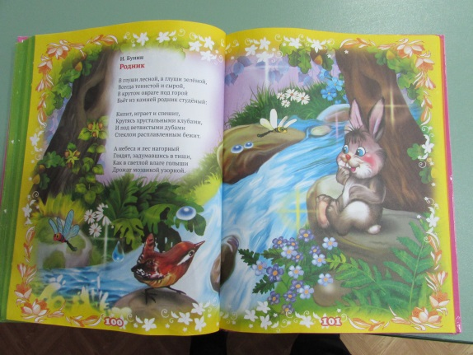
Содержание проекта:
1 этап: подготовительный
чтение пословиц и поговорок о воде , загадывание загадок, словотворчество
подбор иллюстративного материала по теме

Slide 5
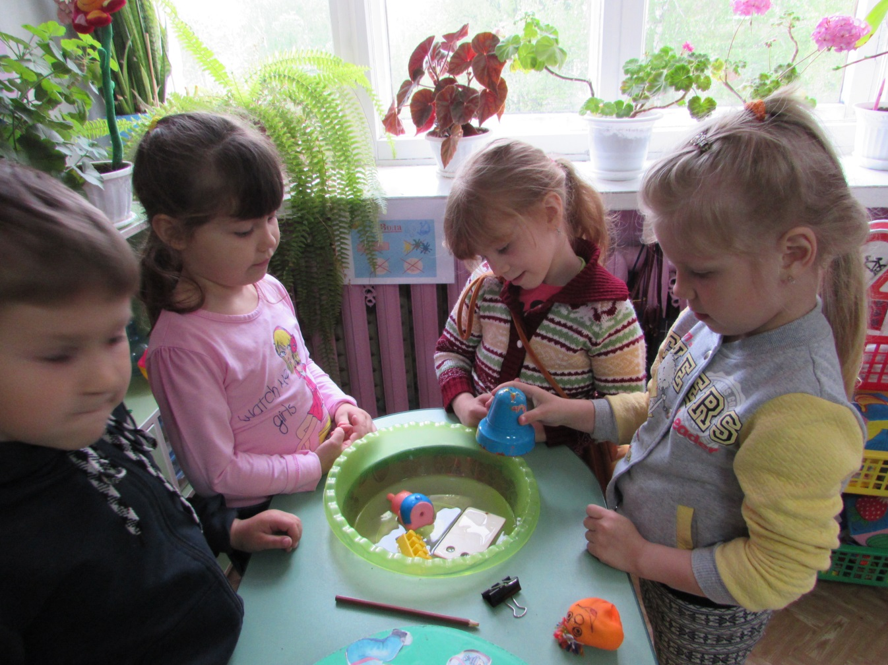
подбор дидактических игр «Что сначала , что потом», игр с водой «Потонет – поплывёт»

Slide 6
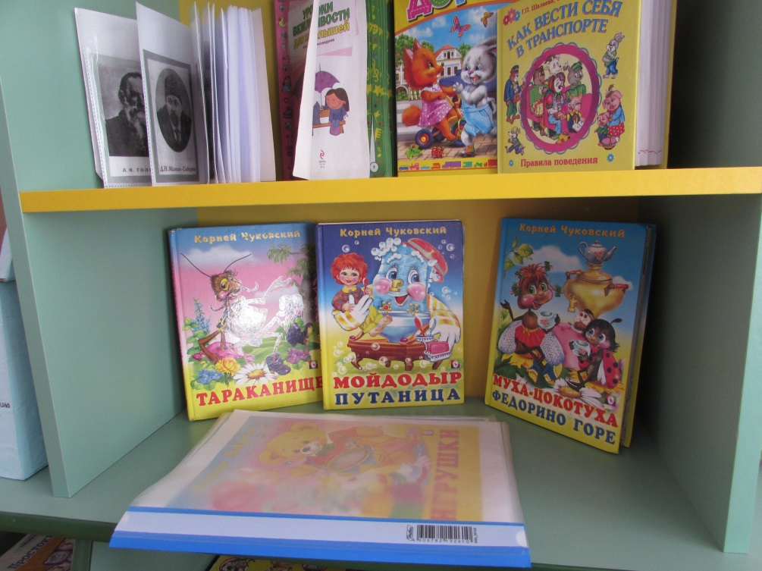
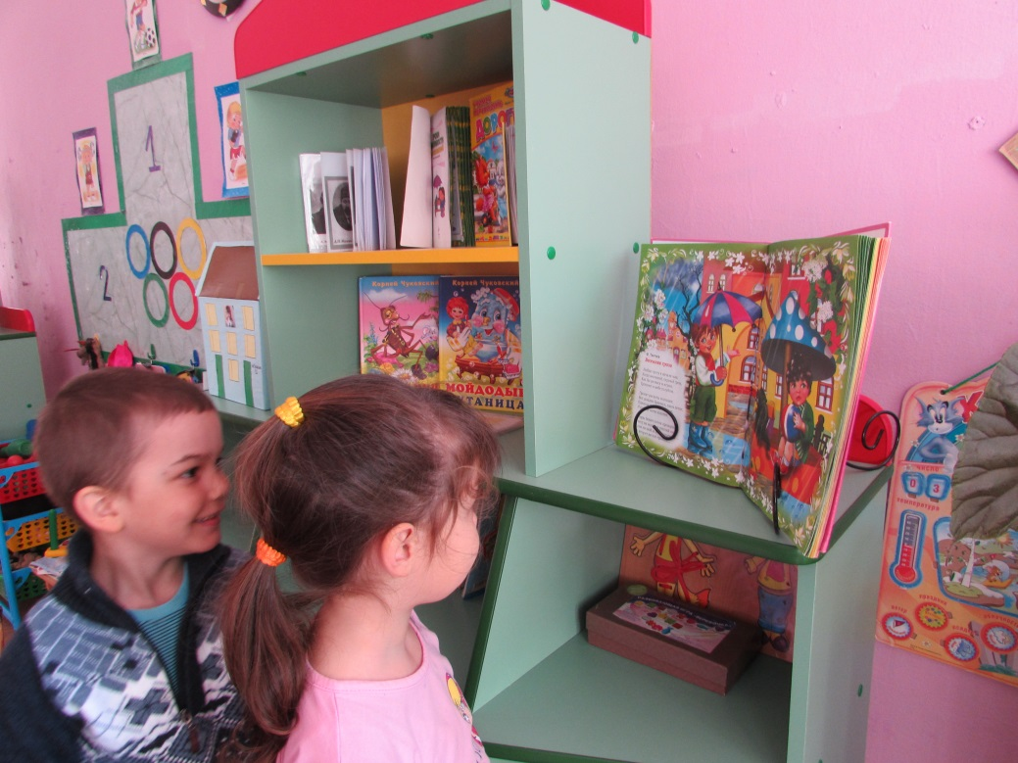
знакомство с литературными произведениями: «Мойдодыр»
К. Чуковский , «Девочка чумазая» А. Барто

Slide 7
2 этап:
основной (совместная деятельность взрослого и детей)
Постановка проблемы:
В гости приходит капелька Капитошка. Она ищет своих подружек – капелек в группе. Капитошка спрашивает у детей что они знают о воде.? Кому и зачем нужна вода?

Slide 8
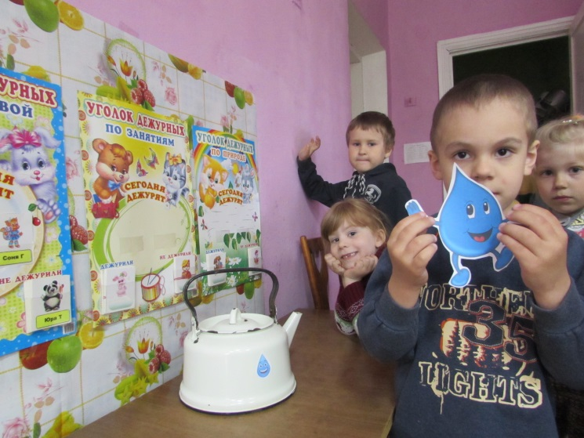
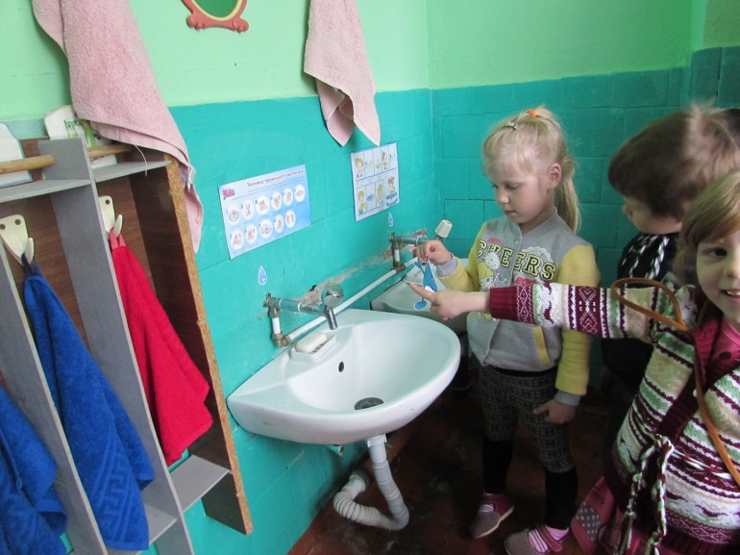
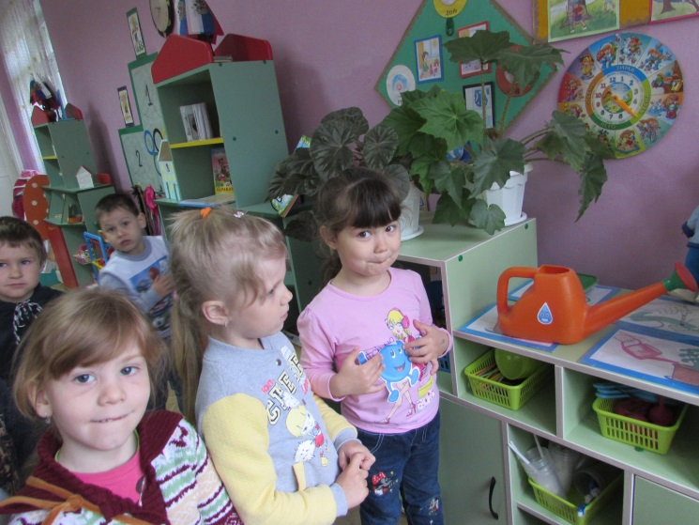
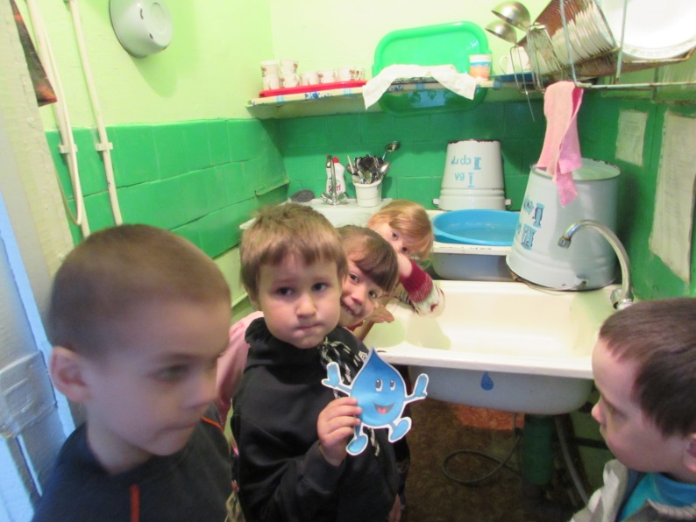
Путешествие с капелькой Капитошкой
Мы нашли капельки в группе

Slide 9
Поэтапное решение проблемы:
посмотреть в книгах, на картинках
опыты с водой
выяснить дома, кому и зачем нужна вода, понаблюдать за мамой: как она использует воду в хозяйстве;
время от времени посматри­вать на кран — не течет ли вода зря;
.во время купания поиграть с водой, придумывая разные игры.
Совместное творчество с родителями – рисунок «Кому нужна вода»

Slide 10
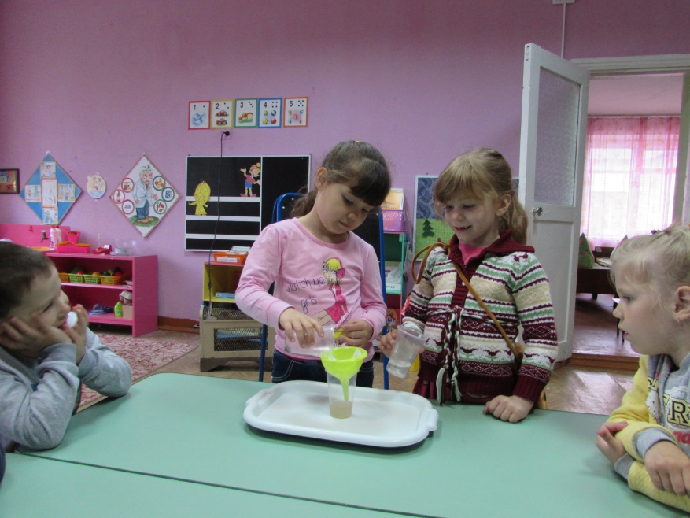
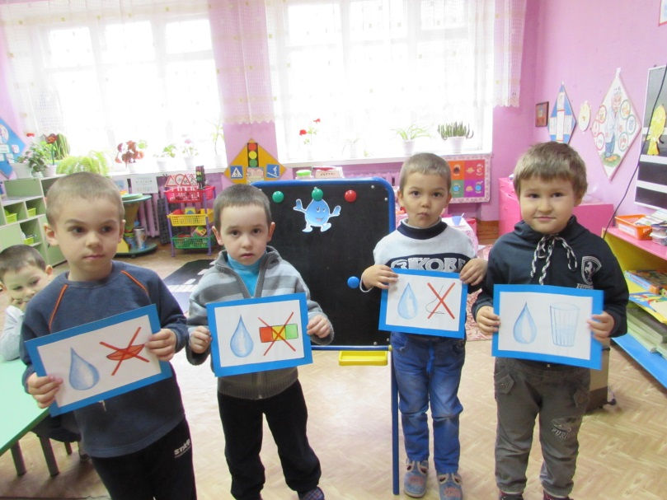
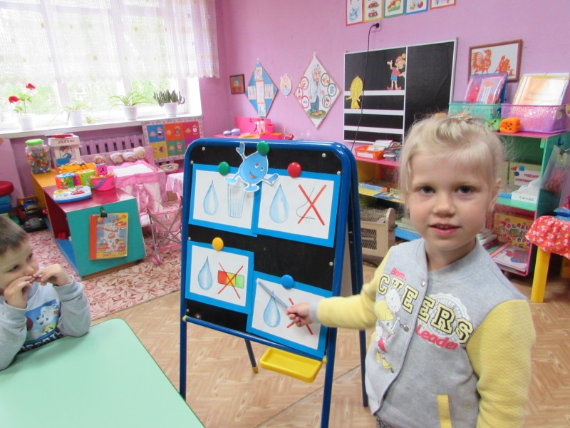
3 этап:
итоговый
Организованная образовательная деятельность
«Что мы знаем о воде»

Slide 11
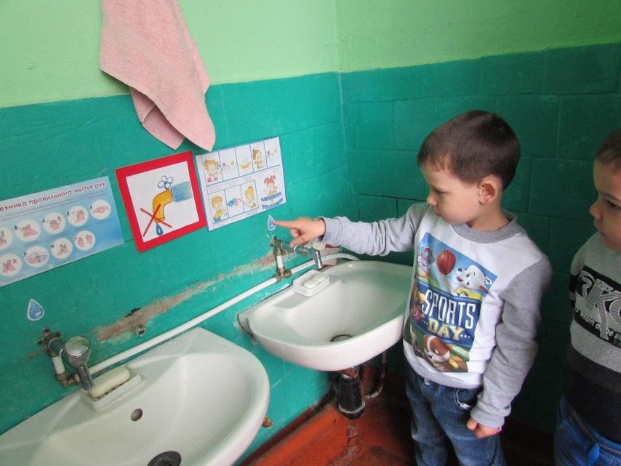
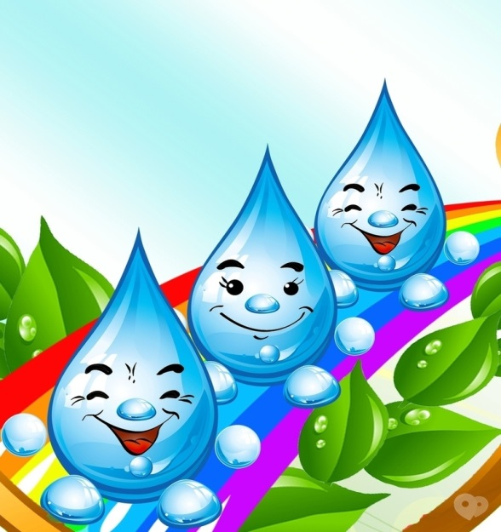
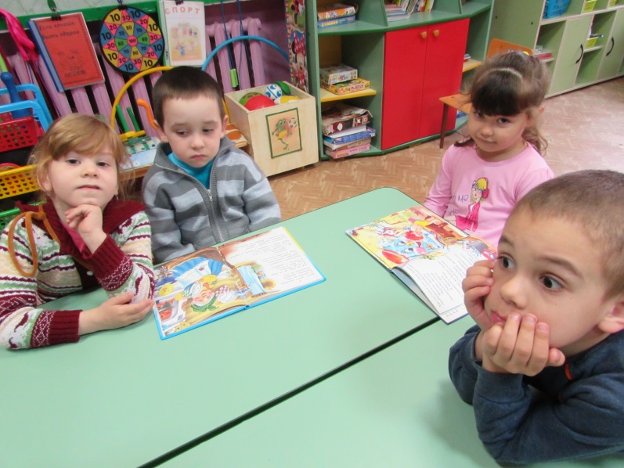
Вы слыхали о воде?
Говорят она везде!
В луже, в море, океане
И в водопроводном кране.
Берегите воду!

Slide 12
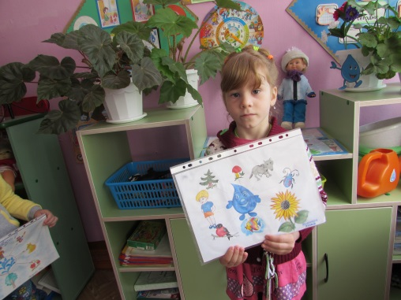
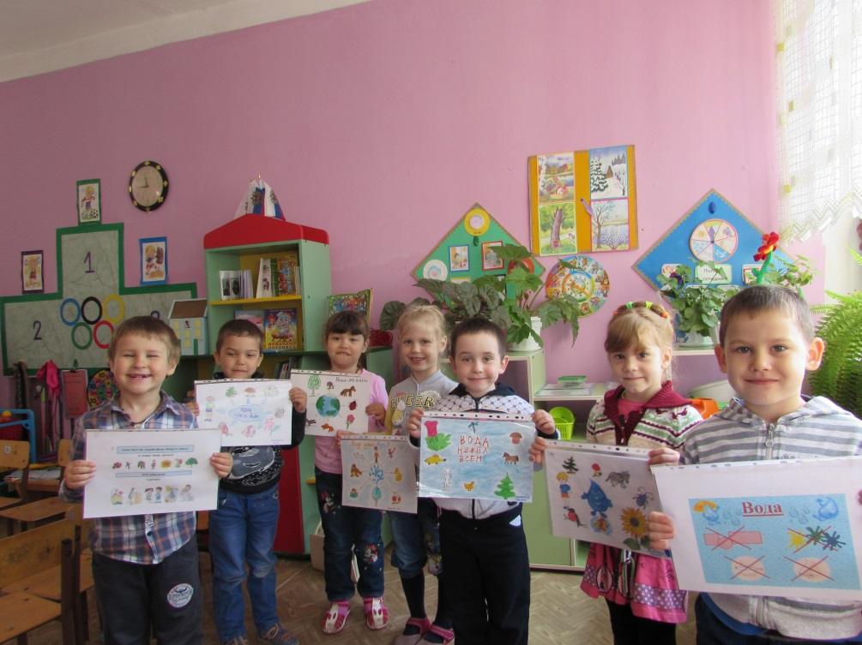
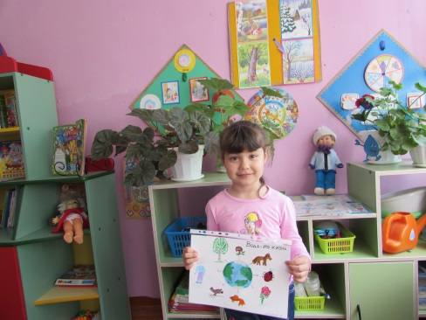
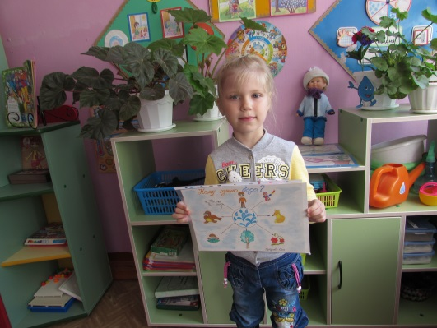
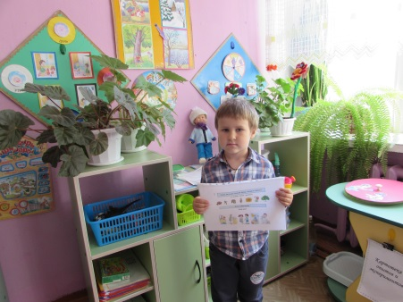
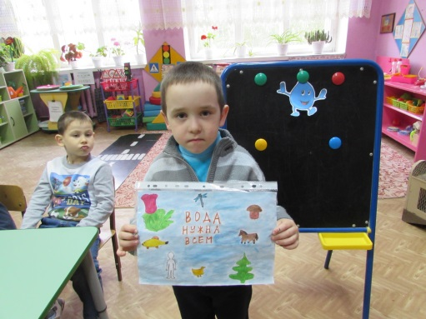
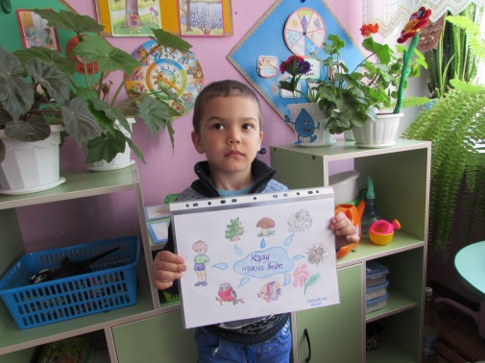
Презентация рисунков детьми (дети рассказывают по рисунку кому и зачем нужна вода)

Slide 13
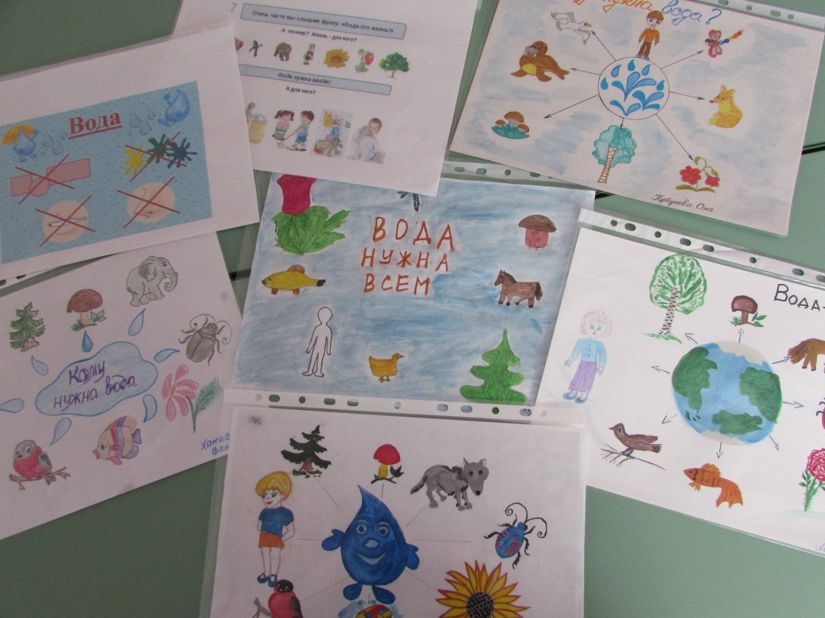
Создание альбома «Всем нужна вода»

Slide 14
Результат :
познакомились со свойствами воды, научились делать простейшие выводы и умозаключения

